Slide 1
EUROPA MEDIEVAL
300 – 1360 A.D.

Slide 2
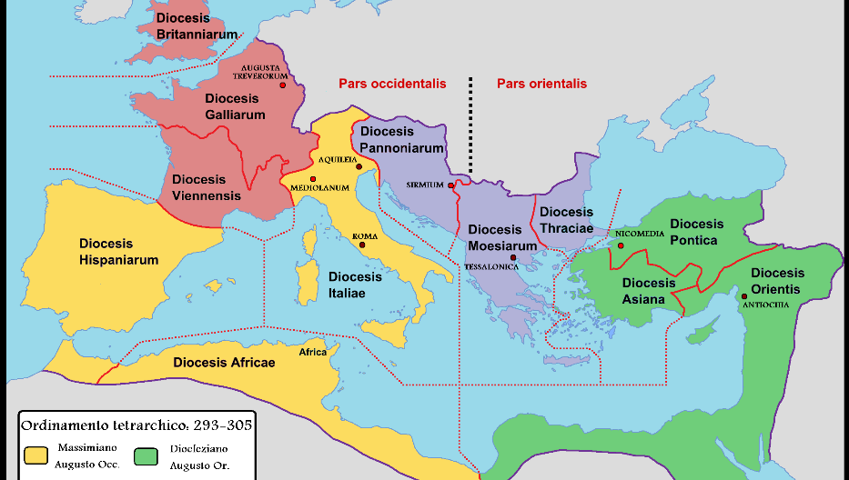
Tetrarchia imp. Diocletiani a. D. 300

Slide 3
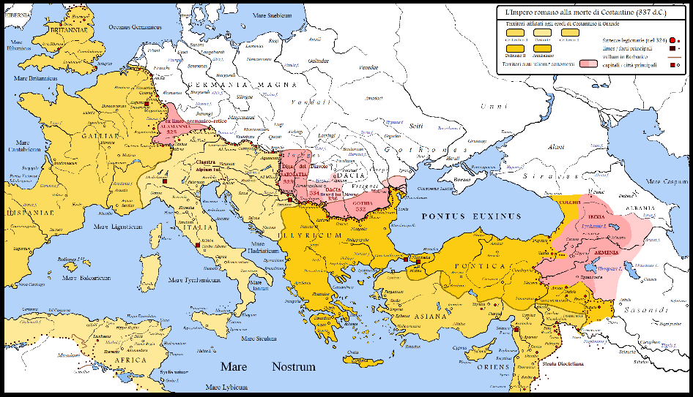
Imp. Constantinus a.d. 337

Slide 4
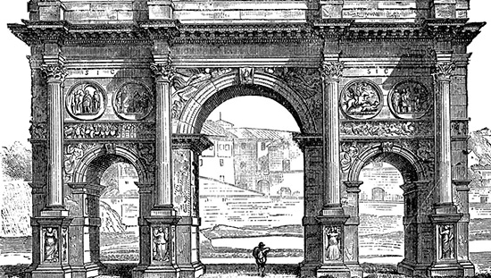
Arco de Constantino (roma)

Slide 5
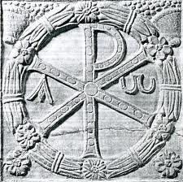
Monograma cristológico de constantino

Slide 6
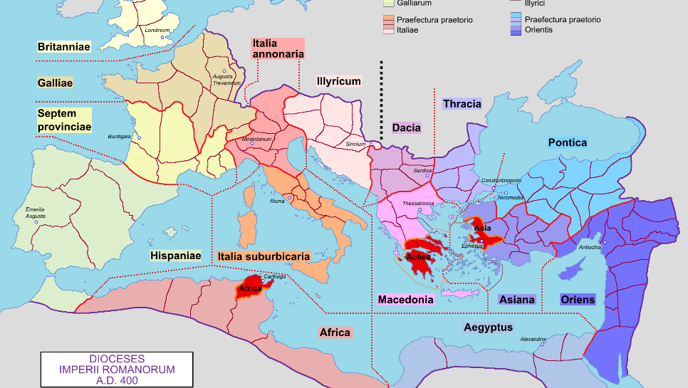
Imp. Theodosius a.d. 400

Slide 7
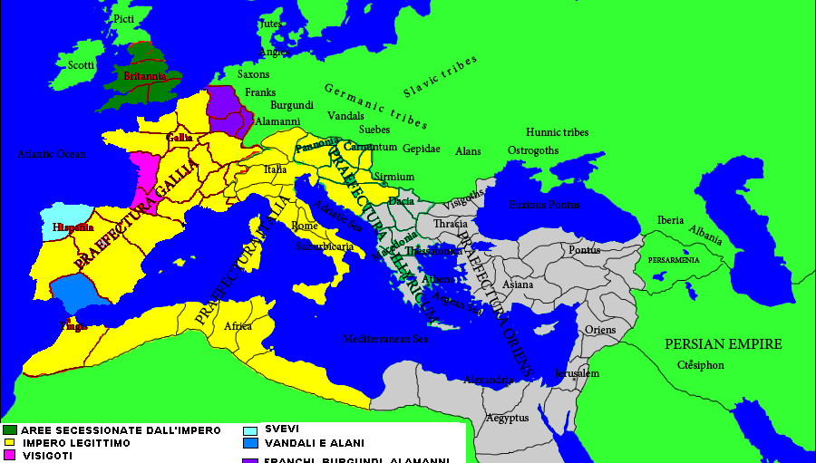
Impp. Honorius et arcadius a.d. 421

Slide 8
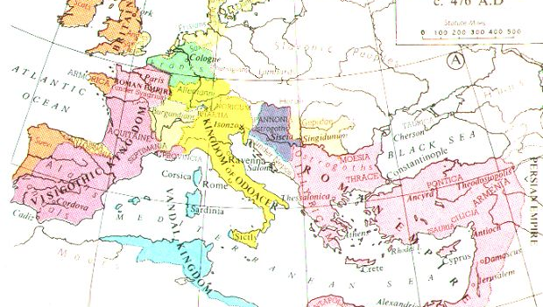
CAÍDA DEL IMPERIO ROMANO DE OCCIDENTE A.D. 476

Slide 9
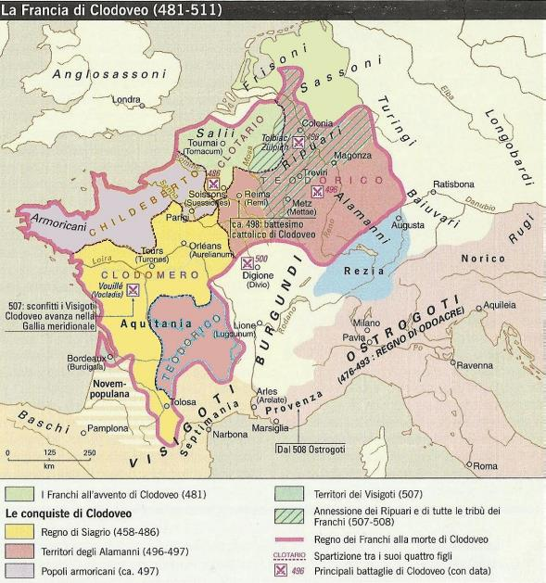
EL REINO FRANCO: CLODOVEO
(A.D. 481-511)

Slide 10
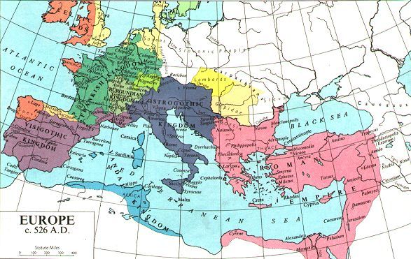
REINOS ROMANO-GERMÁNICOS
A.D. 526

Slide 11
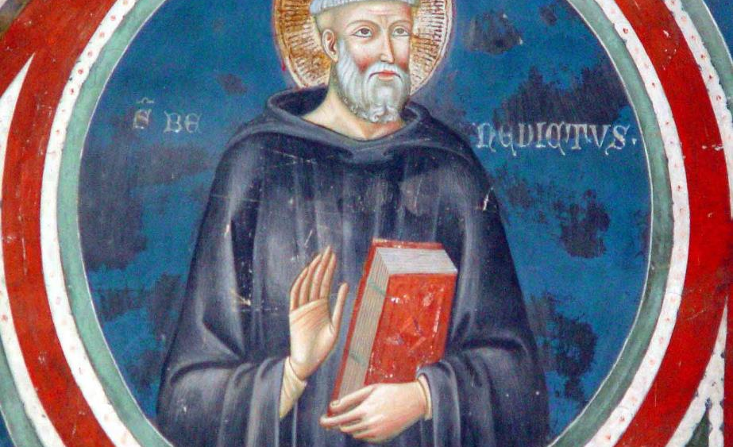
S. BENEDICTUS A NURSIA
A.D. 547

Slide 12
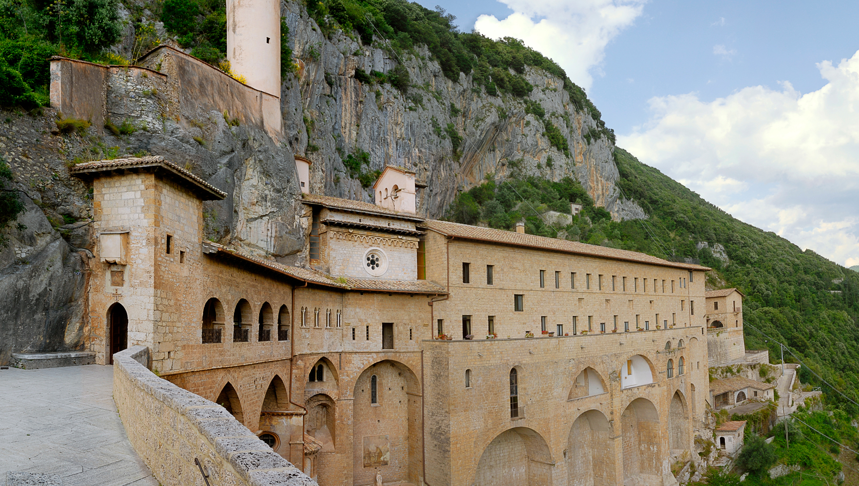
VIDA HEREMÍTICA Y VIDA COMUNITARIA
(SACRO SPECO, SUBIACO)

Slide 13
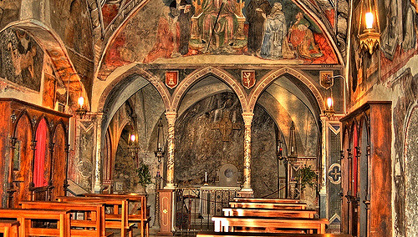
SACRO SPECO (INTERIOR)

Slide 14
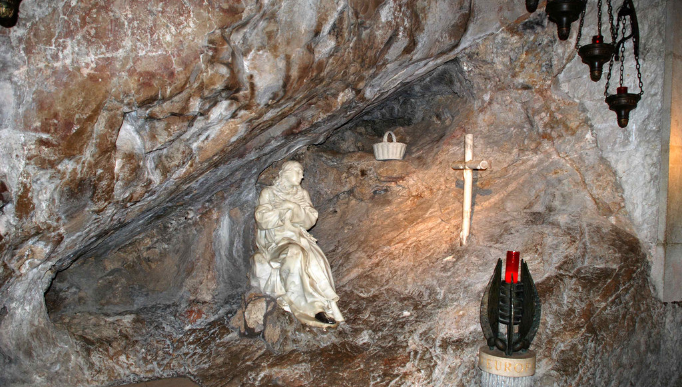
SACRO SPECO (GRUTA)

Slide 15
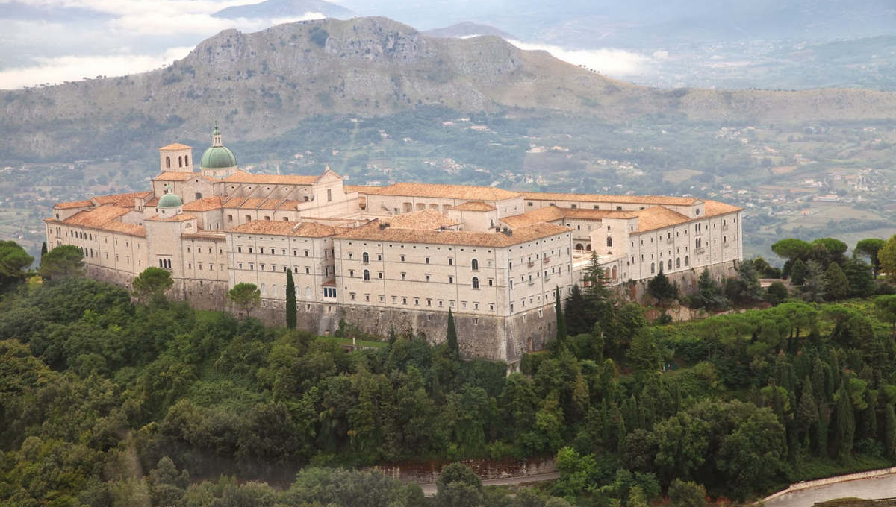
ABBAZIA DI MONTECASSINO
(529 A.D.)

Slide 16
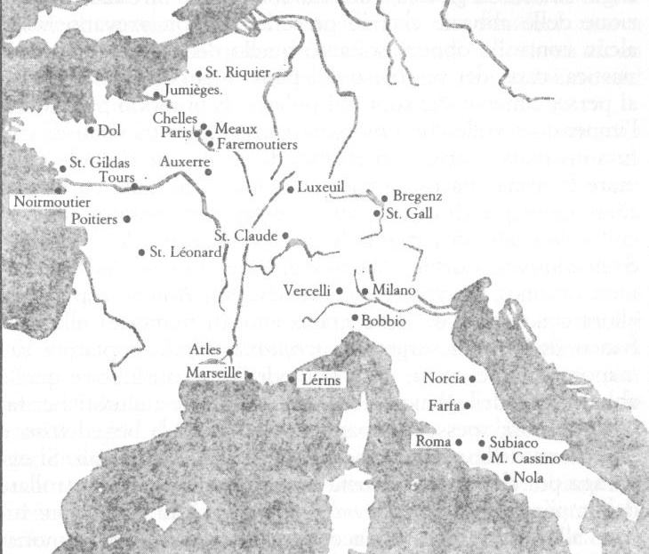
EXPANSIÓN DEL MONAQUISMO BENEDICTINO S. VI - VII

Slide 17
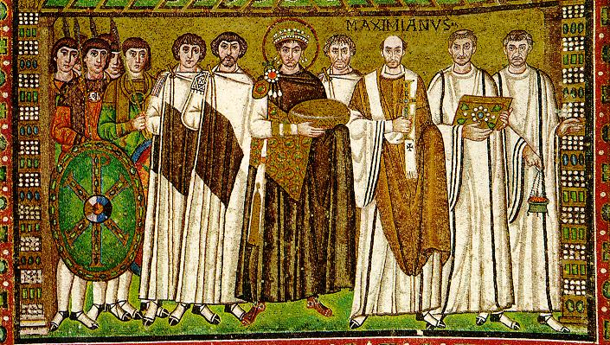
IMP. JUSTINIANUS
A.D. 527-565

Slide 18
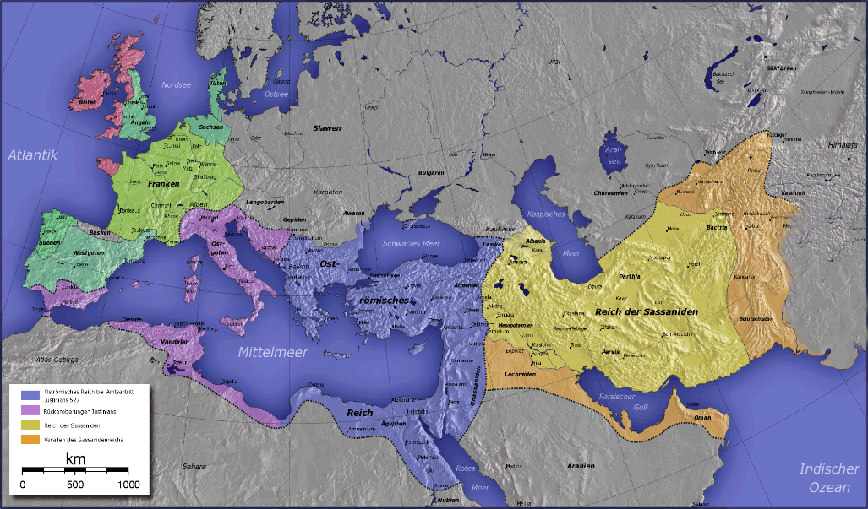
PARCIAL RECONQUISTA DE JUSTINIANO

Slide 19
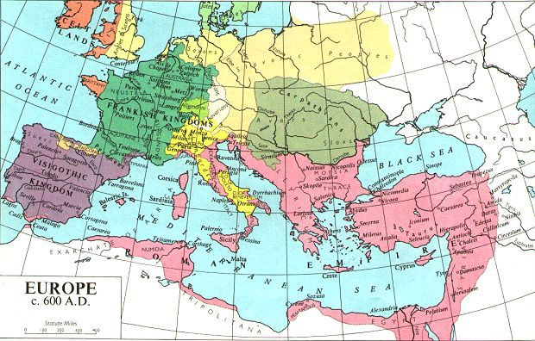
REGNUM FRANCORUM
ET REGNUM LANGOBARDORUM 600 A.D.

Slide 20
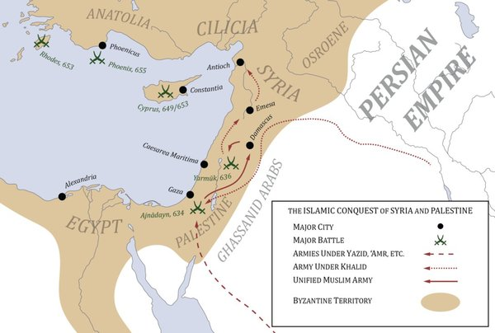
CONQUISTA ÁRABE DE SIRIA Y PALESTINA (A.D. 636)

Slide 21
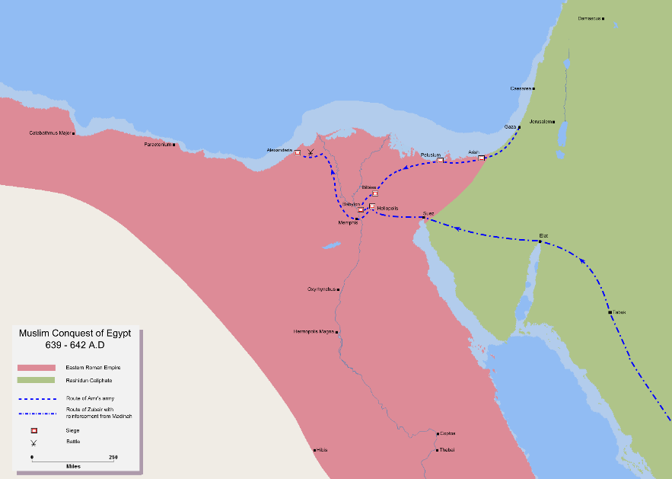
CONQUISTA ÁRABE DE EGIPTO
642 A.D.

Slide 22
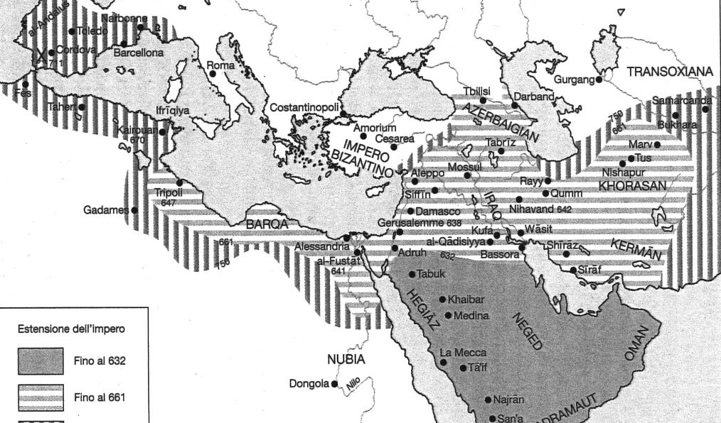
Expansión del islam
(623-750 a.d.)

Slide 23
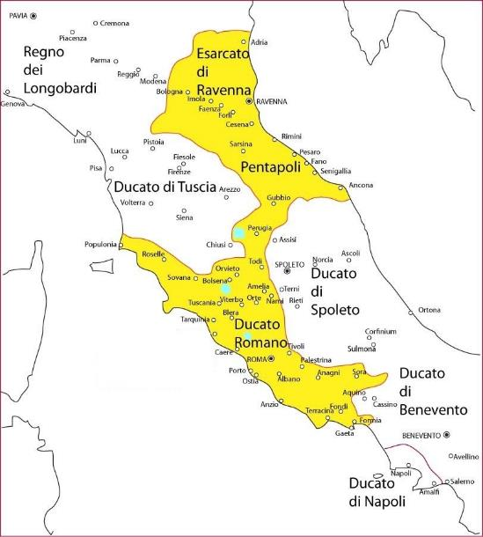
EL “PATRIMONIO DE SAN PEDRO”

Slide 24
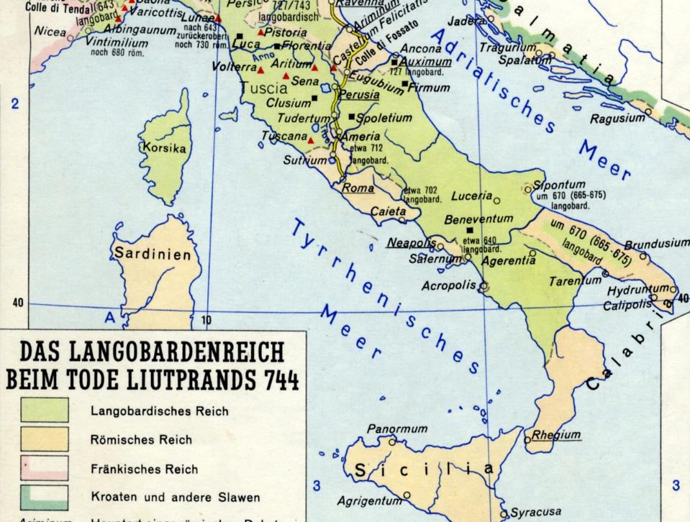

Slide 25
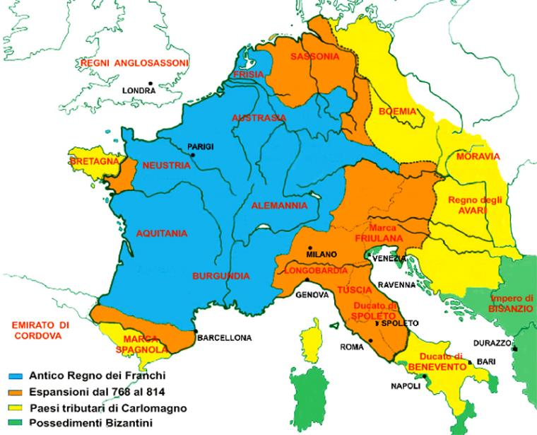
EXPANSIÓN DEL REINO FRANCO (768-814)

Slide 26
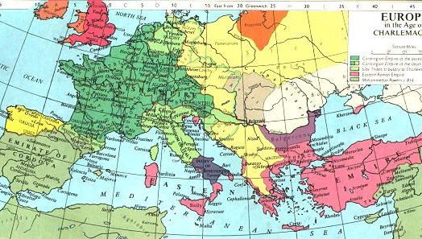
EL IMPERIO CAROLINGIO
LA TRANSLATIO IMPERII - 800 A.D.

Slide 27
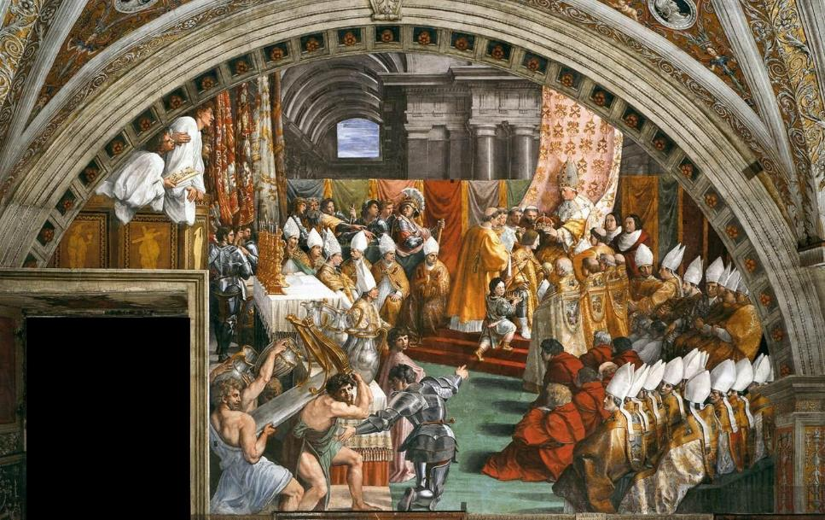
Incoronazione di carlo magno
(Raffaello, stanze vaticane)

Slide 28
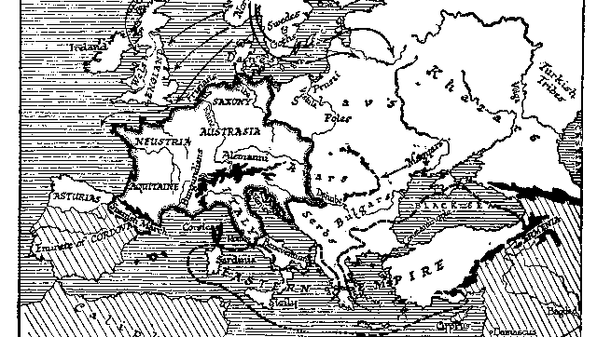
EL SACRO ROMANO IMPERIO
A LA MUERTE DE CARLO MAGNO
814 A.D.

Slide 29
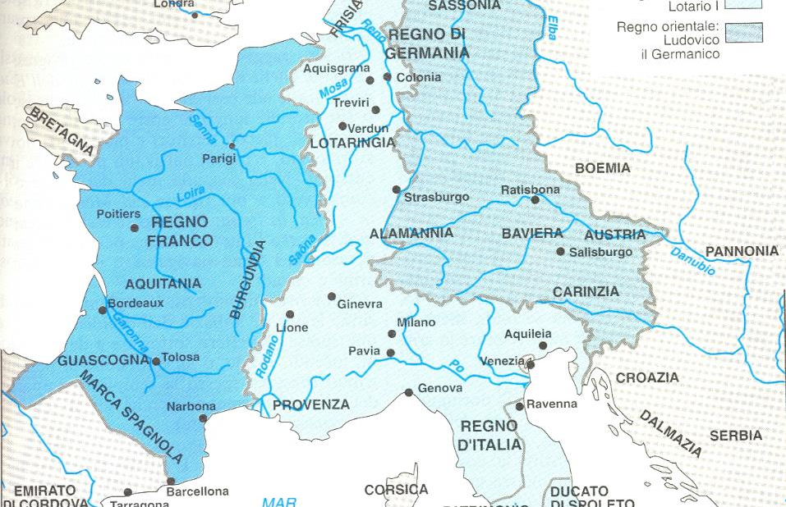
División del imperio carolingio (843)
CARLOS EL CALVO, LODOVICO EL GERMÁNICO, LOTARIO
Notes:
Tratado de Verdun

Slide 30
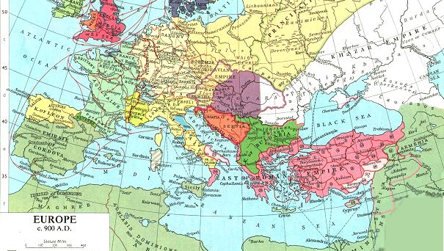
SACRUM ROMANUM IMPERIUM GERMANICUM IMPP. OTHO I-II-III (CASA DE SAJONIA)
936-1002 A.D.

Slide 31
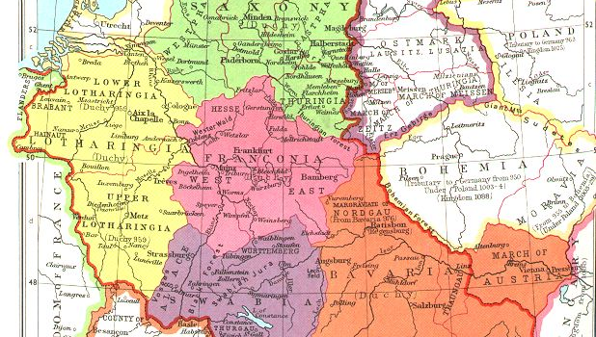
GERMANIA 962 A.D.

Slide 32
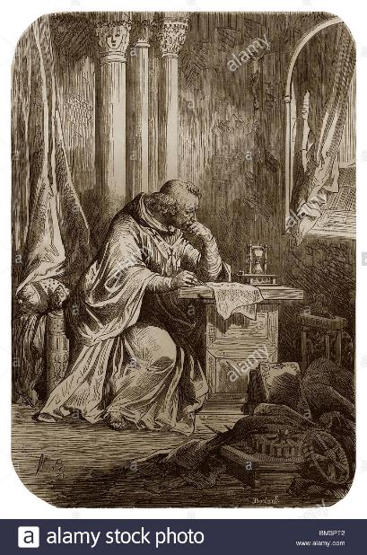
PAPA SILVESTRE II
(AD 999-1003)

Slide 33
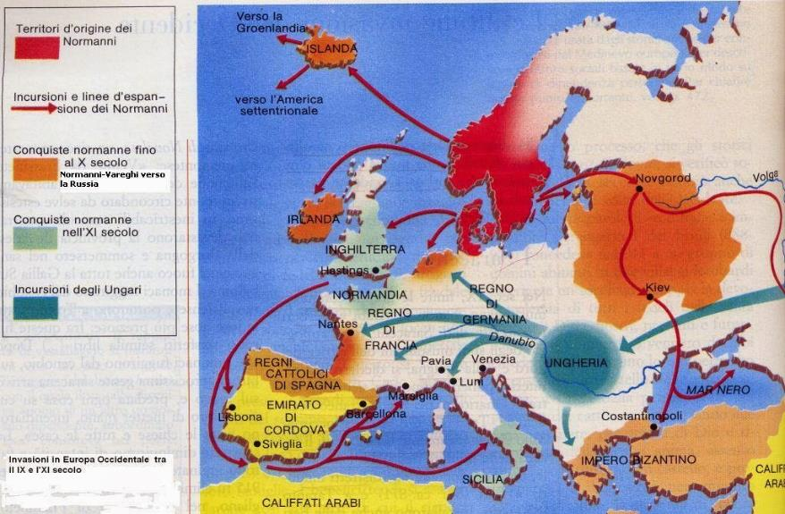
EL ATAQUE DE HÚNGAROS Y VIKINGOS (SIGLO X)

Slide 34
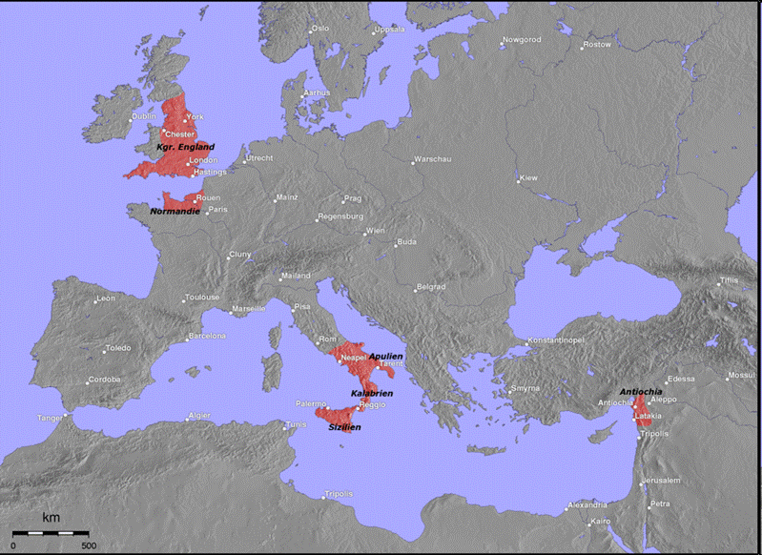
EL ASENTAMIENTO DE LOS VIKINGOS (=normandos): NORMANDÍA, INGLATERRA, ITALIA MERIDIONAL siglo XI

Slide 35
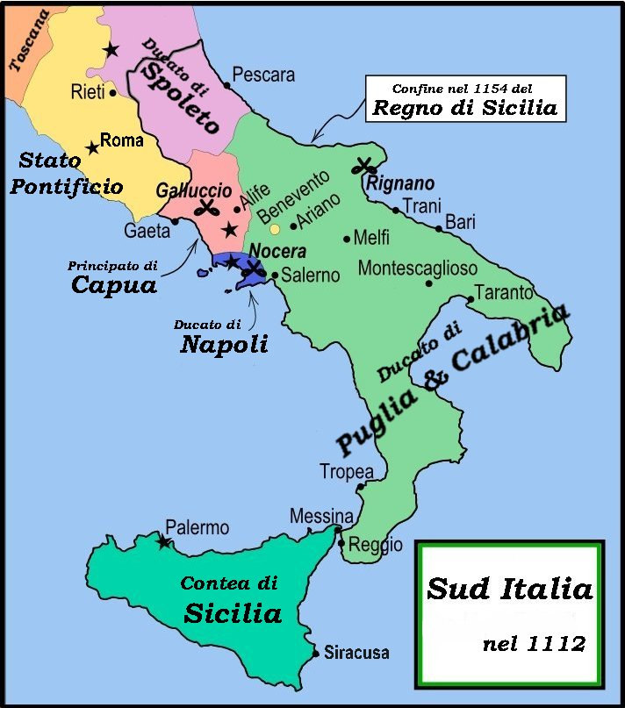
REINO NORMANDO EN ITALIA MERIDIONAL

Slide 36
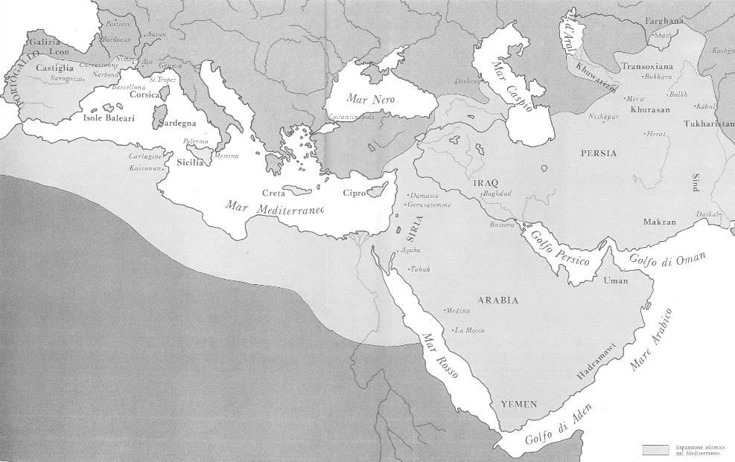
EXPANSIÓN ÁRABE - 1000 A.D.

Slide 37
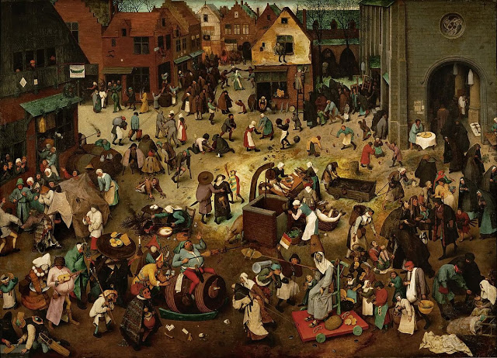
Renacimiento de las ciudades europeas (a.d. 1000)

Slide 38
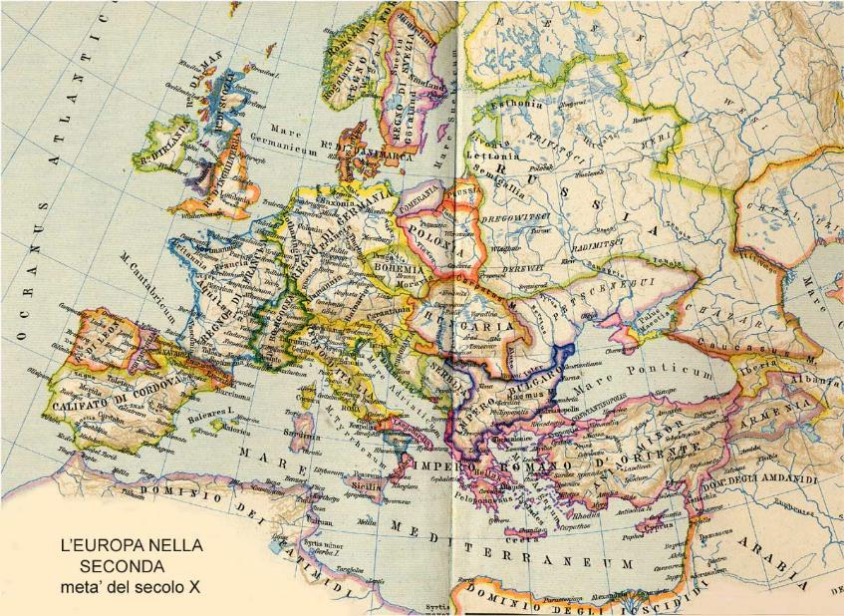
EUROPA AÑO 1000

Slide 39
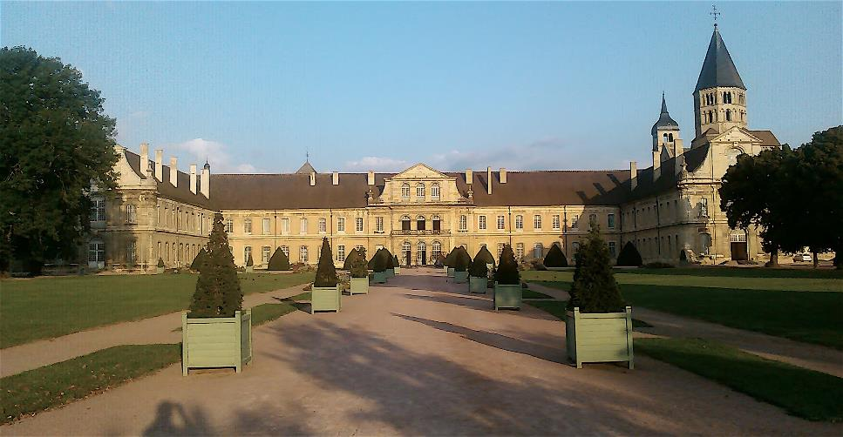
El monasterio de Cluny y la reforma monástica (sec. XI)

Slide 40
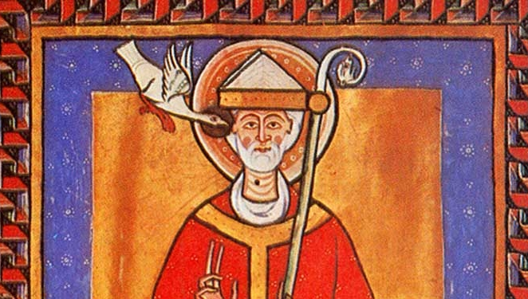
LA REFORMA DEL PAPADO
EN EL S. XI
PAPA GREGORIO VII (1073-1085)

Slide 41
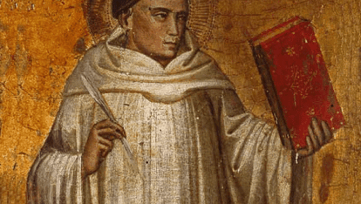
S. BERNARDUS CLARAVALLENSIS
(A.D. 1090-1153)

Slide 42
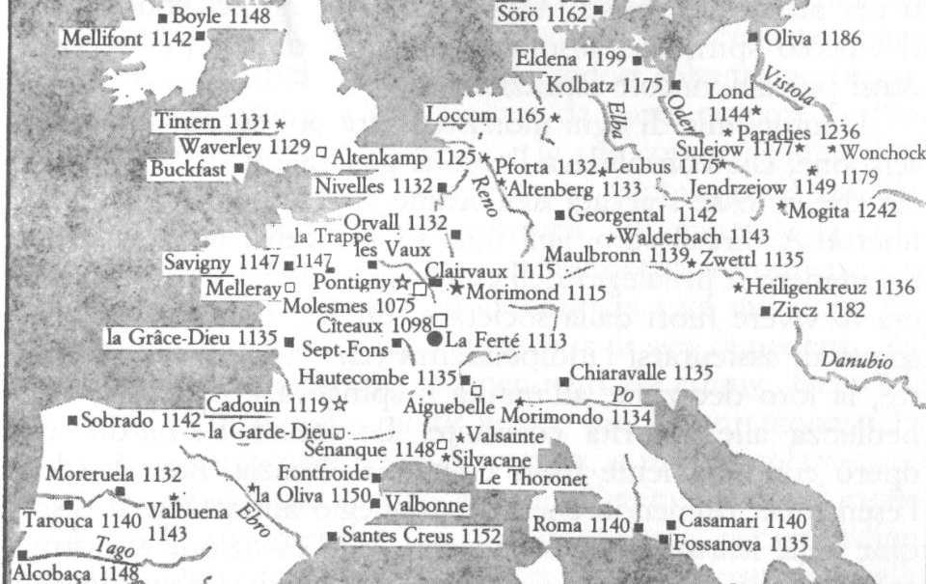
ORDEN CISTERCIENSE S. XII

Slide 43
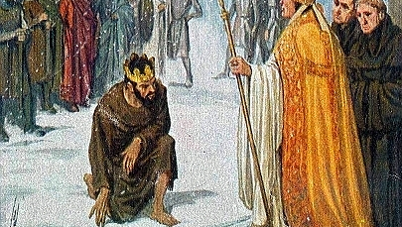
La Dinastia de franconia (1024-1125) y La lucha por las investiduras: enrique IV y gregorio vii
La humillación de canossa (1077)

Slide 44
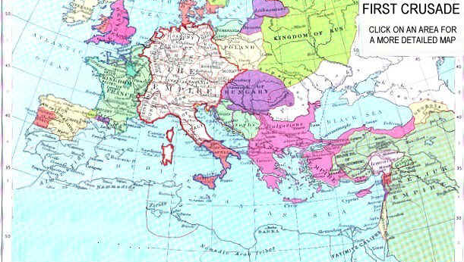
EUROPA EN TIEMPOS DE LA PRIMERA CRUZADA - A.D. 1099

Slide 45
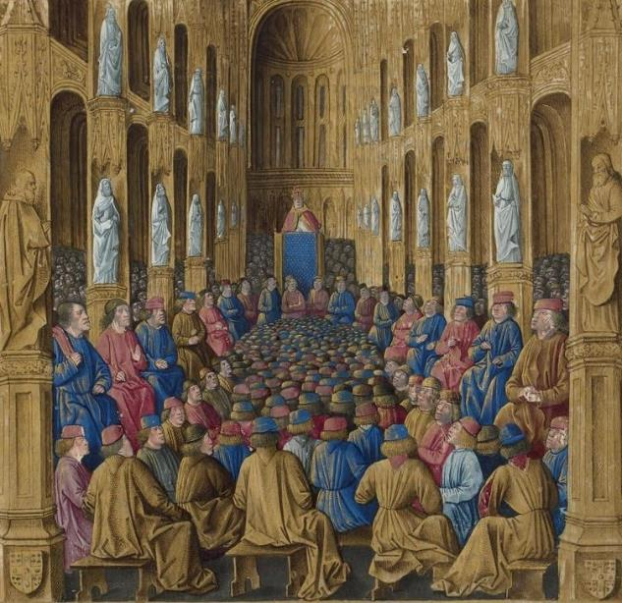
PAPA URBANO II CONVOCA
LA PRIMERA CRUZADA
(CONCILIO DE CLERMONT A.D. 1095)

Slide 46
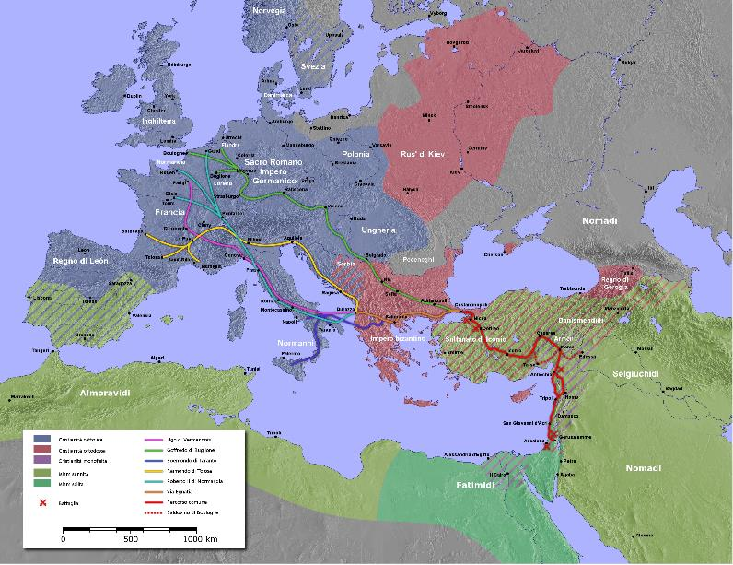
LA PRIMERA CRUZADA (1096-1099)

Slide 47
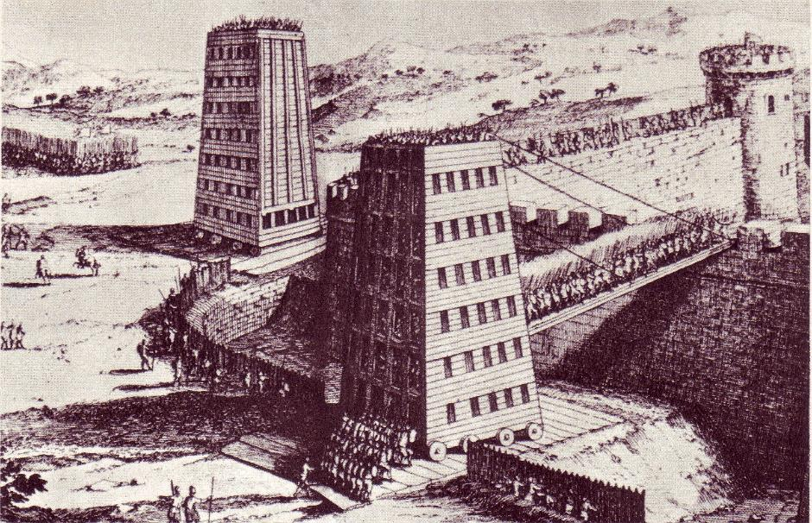
SITIO DE JERUSALÉN (A.D. 1099)

Slide 48
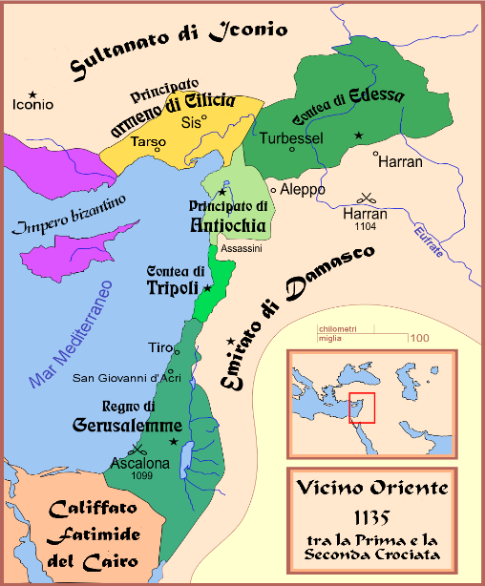
ESTADOS CRUZADOS (1135)

Slide 49
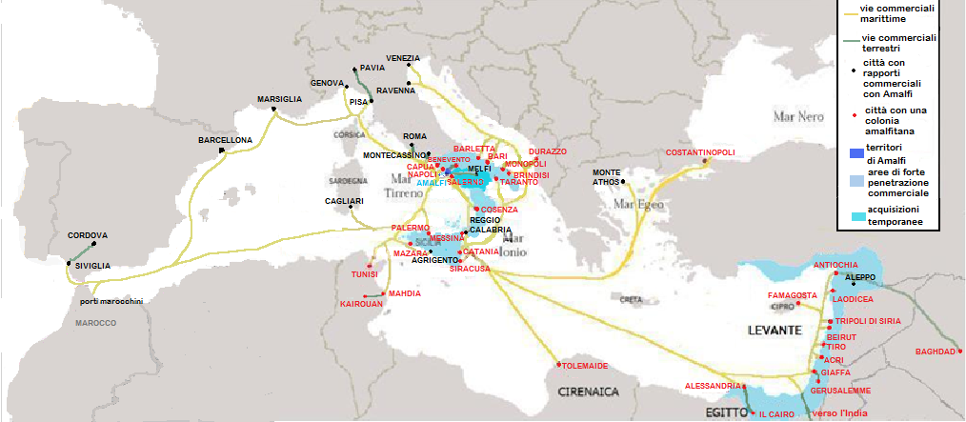
EXPANSIÓN REPÚBLICAS MARINERAS ITALIANAS

Slide 50
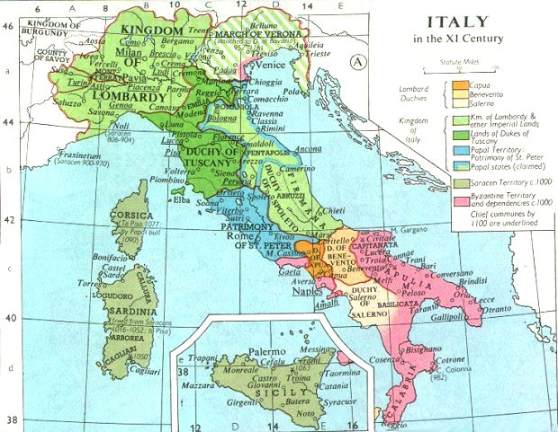
Italia en el siglo xi

Slide 51
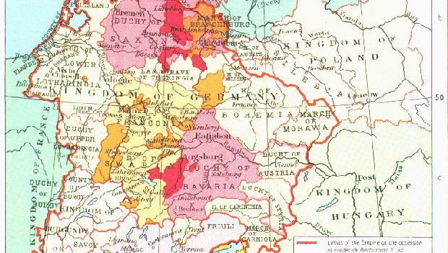
LOS EMPERADORES DE LA CASA DE SUABIA (HOHENSTAUFEN) FEDERICO I ‘BARBARROJA’ – A.D. 1155

Slide 52

IMPERIO EN TIEMPOS DE LOS HOHENSTAUFEN S. XII

Slide 53

Federico ii de Suabia emperador del s.r.i. y rey de Sicilia (1194-1250)

Slide 54

DOMINIOS DE FEDERICO II

Slide 55

FEDERICO II DE SUABIA (HOHENSTAUFEN)
Emperador del sACRO rOMANO iMPERIO y rey de sicilia

Slide 56

CRECIMIENTO Del reino de
FRANCIA hasta a.d. 1180

Slide 57

DOMINIOS DE LA CASA DE ANJOU A.D. 1174

Slide 58

FRANCIA: CONsolidación de la monarquía. FELIPE II AUGUSTO victoria de bouvines (1214)

Slide 59

Italia en el siglo xii

Slide 60

Herejía cátara y valdés

Slide 61

LA ‘CRUZADA’ ALBIGENSE (1209-1229)
(represión de los cátaros)

Slide 62

LAS ÓRDENES MENDICANTES:
S. FRANCISCO DE ASÍS (1181-1226) y los ‘frailes menores’

Slide 63

s. Domingo de guzmán (1170-1221) y la orden de predicadores

Slide 64

CENTROS DE ESTUDIO ORDENES MENDICANTES

Slide 65

Italia en 1250
Notes:
ITALIA EN TIEMPOS DE DANTE

Slide 66

Papa Bonifacio viii (1294-1303) apogeo político del papado

Slide 67

Cautiverio aviñonés
(1309 1377)

Slide 68

ITALIA A.D. 1326

Slide 69

EUROPA A.D. 1360

